Slide 1
Бордер-колли
Номер участника: ______

Slide 2
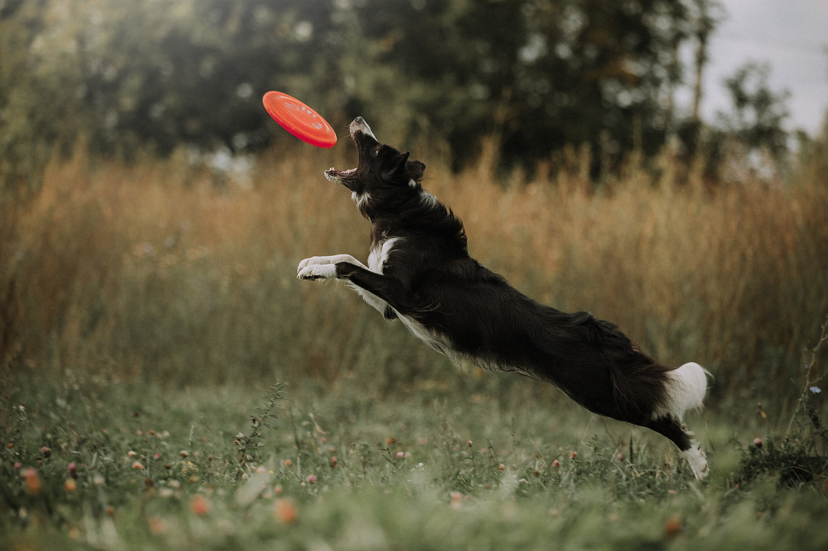
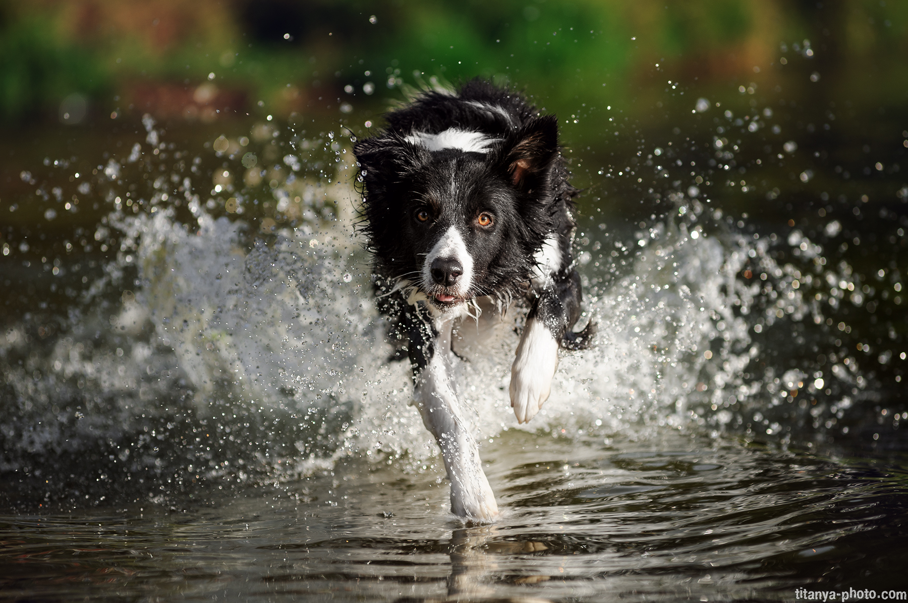
Внешность и происхождение
Бордер-колли — атлетичная собака; встречаются короткошёрстная и полудлинношёрстная разновидности.
Породу вывели в Великобритании.

Slide 3
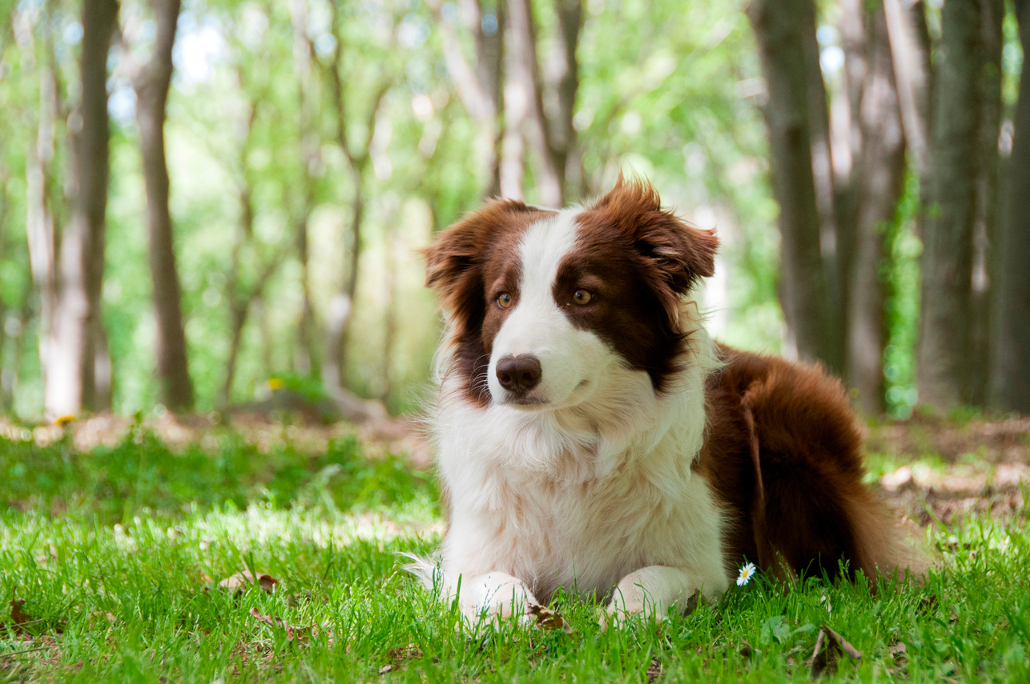
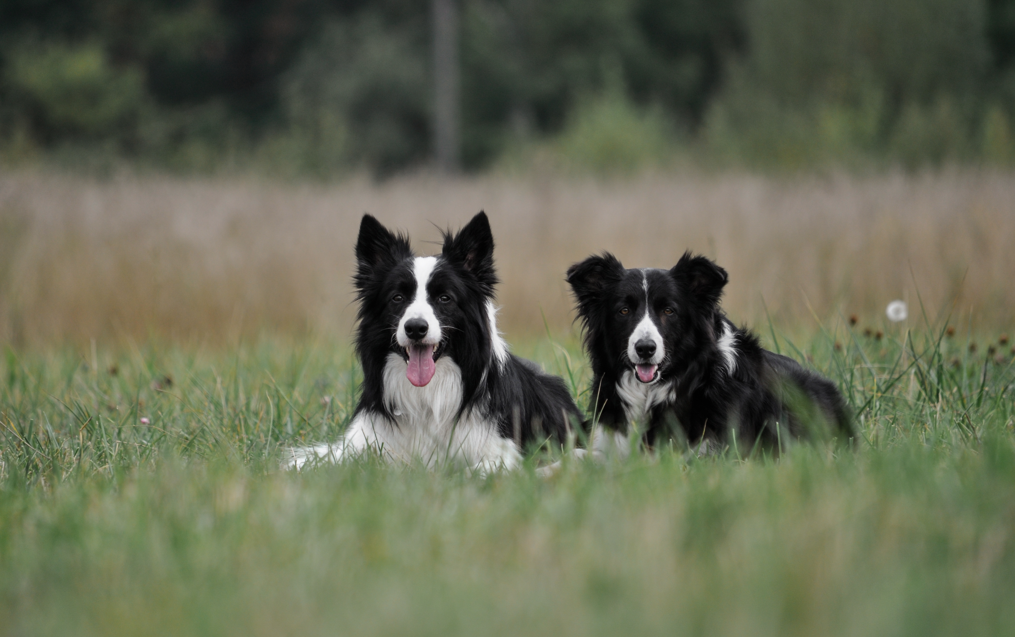
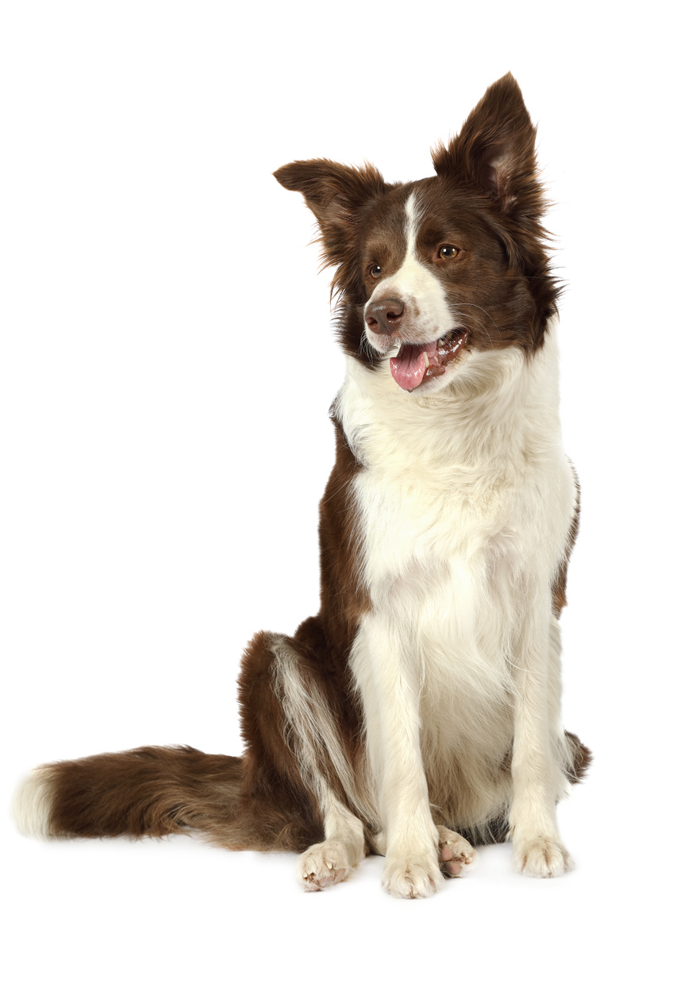
Характер и особенности
Бордер-колли энергична, восприимчива и сообразительна.
Собакам нужны постоянные физические и умственные нагрузки.
Они быстро учатся и охотно выполняют задачи вместе с человеком.

